Slide 1

Secretaría de Desarrollo
Económico
Notes:
Portada #1

Slide 2
PROYECTOS DE LA SECRETARÍA DE DESARROLLO ECONÓMICO
CLAUDIA MILENA RIVERA ARÉVALO
ALCALDESA (E)

Slide 3
Plan de Desarrollo “Armenia pa’ Todos 2020 – 2023”

Slide 4
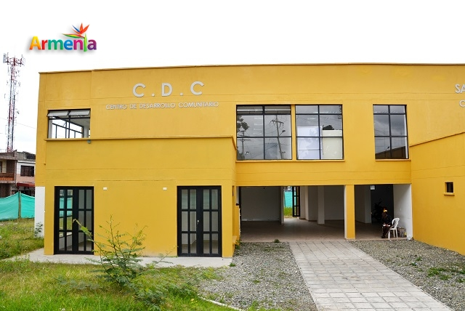


1. Fortalecimiento de capacidades para la generación y formalización de empleo en la ciudad de Armenia
Acciones específicas
Promoción ZESE para la atracción de inversión nacional o extranjera directa para la generación de empleo
Puesta en marcha de la Ventanilla VIP de inversiones
Programa ON DEMAND para la formación técnica para el empleo Piloto para el empleo Comuna 4
Propuesta de descentralización del centro de empleo de Armenia – Centros de Desarrollo Económicos Comunitarios -CDEC-
Proyecto de formación ágil en bilingüismo de grupos con nivel B1-B1+ a B2 según el Marco Común Europeo de Referencia para las Lenguas –MCER.

Slide 5


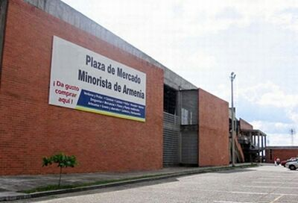
1. Fortalecimiento de capacidades para la generación y formalización de empleo en la ciudad de Armenia
Capacitar población de vendedores informales en formación para el trabajo.
Oferta de microcrédito a vendedores informales.
Gestión administrativa de la Plaza Minorista.
Oferta de espacios comerciales administrados por la Alcaldía de Armenia.

Slide 6
1. Fortalecimiento de capacidades para la generación y formalización de empleo en la ciudad de Armenia
Reactivación económica
Política pública de desarrollo económico
Fortalecimiento de la Corporación Agencia de Inversión
Línea de Crédito para pequeñas, medianas y fami empresas de armenia “Armenia Responde” con Bancoldex por $600.000.000
Línea de Crédito para Micro negocios con Actuar Famiempresas por $300.000.000

Slide 7
Programa: 2. Armenia con crecimiento económico y empleo -Productividad y competitividad de las empresas colombianas
Línea estratégica: ECONÓMICO Y COMPETITIVIDAD: "Por Armenia Podemos"

Slide 8


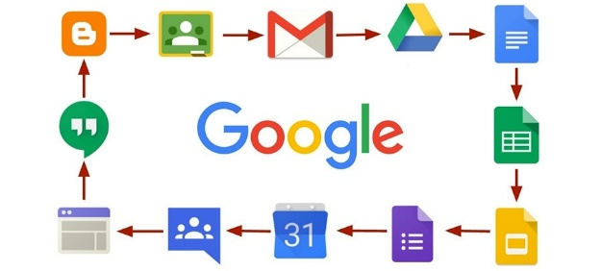
2. Generación de condiciones para el crecimiento económico y empleo - productividad y competitividad de las empresas del municipio de Armenia
Apoyo al emprendimiento curso concurso
Fortalecimiento empresarial a través de la transformación digital
Aporte para la Actualización de la Agenda Integrada de Competitividad

Slide 9
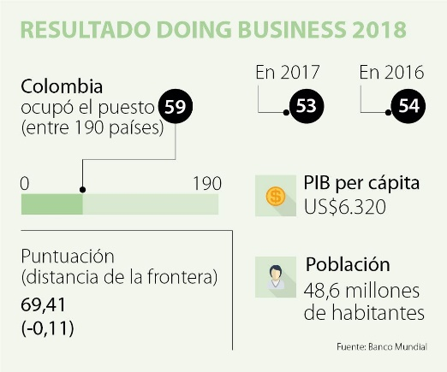


2. Generación de condiciones para el crecimiento económico y empleo - productividad y competitividad de las empresas del municipio de Armenia
Coordinar tablero de control para el Seguimiento, Monitoreo y Evaluación del Desarrollo Económico de Armenia –SSME- (Análisis de indicadores Ej. Doing Business)
Apoyo a convocatorias de orden nacional a empresarios en materia de Internacionalización (ProColombia, Mincit)
Investigación de Mercados a empresarios de Armenia con el fin de conocer las consecuencias en el tejido empresarial pasadas las medidas de aislamiento obligatorio

Slide 10


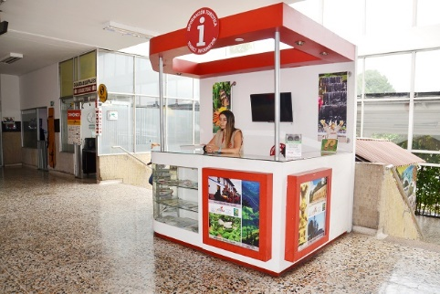
Generación de condiciones para el crecimiento económico y empleo - productividad y competitividad de las empresas del municipio de Armenia
TURISMO
Conformación del Comité de Economía Naranja, definición de una Área de Desarrollo Naranja (ADN), formulación de proyectos empresariales de nuevos negocios o modelos de negocio en agrupaciones empresariales asociadas a la economía naranja (Convocatoria INNPULSA).
Acompañamiento a Prestadores de Servicios Turísticos, al Aeropuerto Internacional El Edén y a la Terminal de Transportes de Armenia en la implementación de sus protocolos de bioseguridad y en la certificación en Operaciones Seguras y/o en el Sello Check In.
Reapertura de los Puntos de Información Turísticos, activación de recorridos turísticos a pie, en bicicleta y en vehículos turísticos con el servicio de guías de turismo, con el fin de promocionar el Municipio de Armenia como un Destino Turístico.

Slide 11

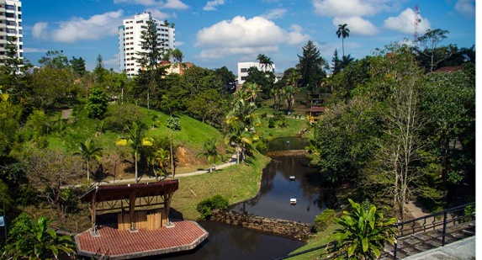
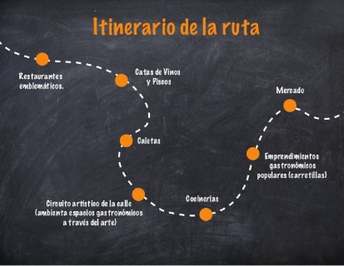
Generación de condiciones para el crecimiento económico y empleo - productividad y competitividad de las empresas del municipio de Armenia
TURISMO
Realizar diseño e impresión de material promocional impreso, audiovisual y tecnológico, con el objetivo contar con material para la promoción del municipio en ferias nacionales e internacionales.
Identificación y estructuración de proyectos de inversión para la atracción y mejoramiento de atractivos turísticos para el Municipio de Armenia (Parque de Recreación, Parque de la Vida o Malecón de La Secreta).
Diseño e implementación de experiencias/eventos turísticos en el Municipio de Armenia (Ruta gastronómica, Experiencias culturales, Planeación de un Guinness de récords mundiales).

Slide 12
Generación de condiciones para el crecimiento económico y empleo - productividad y competitividad de las empresas del municipio de Armenia
Intenacionalización
Fortalecimiento empresarial para el incremento de las exportaciones-Plan de internacionalización (fábricas de internacionalización)
Establecimiento de la estrategia de cooperación internacional
Programa de formación y acceso a ruedas de inversión a emprendimientos dinámicos
Programa de formación y acceso a ruedas de inversión a emprendimientos dinámicos

Slide 13
Generación de condiciones para el crecimiento económico y empleo - productividad y competitividad de las empresas del municipio de Armenia
TURISMO
Fortalecimiento de la Corporación Quindío Convention Bureau
Fábricas de productividad
Apoyo en la implementación de Sistemas de Gestión, Normalización Técnica y Metrología
Fortalecimiento de la Comisión Regional de Competitividad
Marketing de territorio turístico
Competitividad turística
Productos y experiencias turísticas

Slide 14
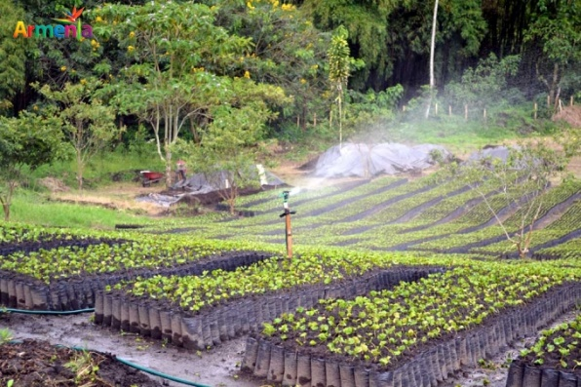

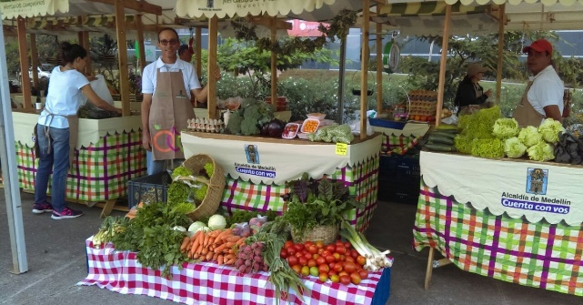

3. Apoyo e inclusión de productores rurales del municipio de armenia en cadenas productivas de valor agregado y ciencia tecnología e innovación Armenia
Identificar los emprendimientos de los pequeños y medianos productores del sector rural del Municipio, para ser re direccionados al programa de “Fondo Emprender.
Fortalecimiento del Vivero Municipal.
Convenio del Comité de Cafeteros.
Fortalecimiento de los Mercados Campesinos.

Slide 15
3. Apoyo e inclusión de productores rurales del municipio de armenia en cadenas productivas de valor agregado y ciencia tecnología e innovación Armenia
EPSEA: Entidades prestadoras de s. de extensión agrop.
Proyectos de fomento productivo agroindustrial
Proyectos orientados a la generación de empleo en el campo
Alianzas productivas
Fortalecimiento de la Agricultura Familiar y del sistema de Abastecimiento y Seguridad Alimentaria en el municipio de Armenia
Generación de alternativas productivas de desarrollo sostenible para la ruralidad del municipio de Armenia

